Slide 1
Sistemas distribuidos ii
EVALUACIÓN DE MEDIO TERMINO
Ismael López Martínez Ginna Monzerrat Nava Enríquez Francisco García Ortega José David Cobos Trujillo

Slide 2
INTRODUCCIÓN
Como parte de la 1er Evaluación consistió en desarrollar un conjunto de ejercicios con datasets robustos
Bases de datos de traslados en la ciudad de NY
12 archivos mensual prom. 3gb (total aprox. 30 gb)
RETOS
Procesar el conjunto de datos para resolver los 11 ejercicios propuestos.
Usar técnicas de procesamiento que permitieran optimizar el uso de memoria, almacenamiento y procesamiento.

Slide 3
RETO: 1, 2 PROCESAMIENTO
Nuestra solución consistió:
Leer uno a uno cada archivo del origen “trip_data.7z” (14 columnas)
Limpiar los datos
Usar sólo las columnas necesarias para resolver los problemas (10 columnas).
Eliminar filas que tenían valores nulos (dropna)
Eliminar filas con viajes por arriba de 7 pasajeros.
Delimitar coordenadas que se encuentren en cuadrante de NY
Eliminar distancias mayores a 100 Millas
Generar nuevos archivos .csv
Comprimir cada archivo limpio en formato .gz
Resguardarlo en el drive de Google (7.64 GB)

Slide 4
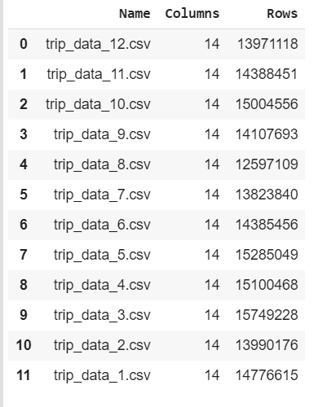
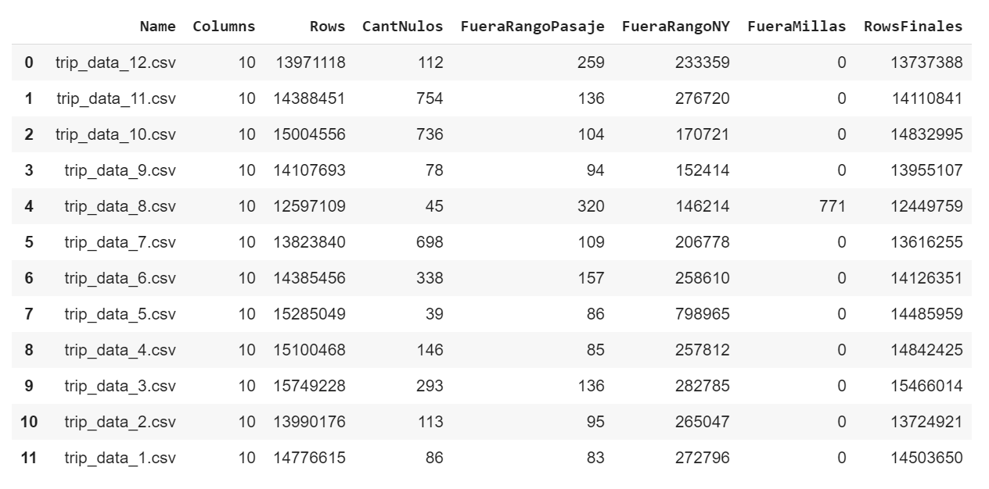
EJERCICIOS: 3, 4 LIMPIEZA DE DATOS
LIMPIEZA

Slide 5
5. USO DE PANDAS
trip_data_1.csv
2.30 gb
32 ms prom (‘trip_distance’)
2.7709756
No es viable procesar con PANDAS
El uso de memoria por archivo
3 GB
Memoria antes: 5,106.0625 MB
CPU times: user 47.5 s, sys: 14 s, total: 1min 1s
Wall time: 1min 1s
Memoria después: 8,027.80078125 MB
Memoria usada:
2,921.73828125 MB (2.85 GB)
Memoria usada por el objeto dataframe:
1,578 MB (1.54 GB)

Slide 6
6. USO DE DASK
Procedimiento por cada archivo (limpio).
Se copia del drive de Google al espacio de Colab.
Se descomprime del formato .gz
Se carga a dataframe de dask.
Se borra el archivo .csv del espacio de almacenamiento colab.
Se realiza las operaciones requeridas.
Tiempo estimado
25 mins (recorrer los 12 archivos)
Memoria 3 gb “elastica”
Disco 3 gb “elastico”

Slide 7
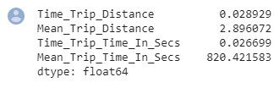
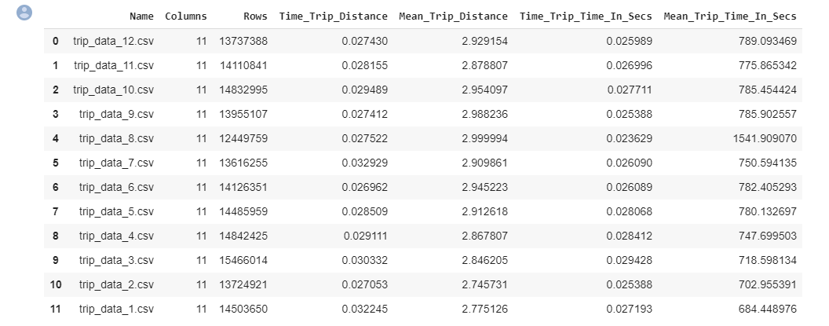
6. PROMEDIOS

Slide 8
EJERCICIOS: 6 Y 7
Se convirtieron las columnas "pickup_datetime" y "dropoff_datetime" al formato datetime para trabajar con las diferencias de tiempo que hay entre ellas.
Se definió como "viaje_largo" aquellos cuya duración es mayor a 20 minutos (1200 segundos)
Se generó una columna nueva llamada "duración" con la diferencia entre "dropoff_datetime" y "pickup_datetime" implementando la instrucción ".total_seconds()" para compararla con cada uno de los renglones de la columna "trip_time_in_secs".
Los resultados se muestran en la columna "Datos Diferentes" en la tabla siguiente

Slide 9
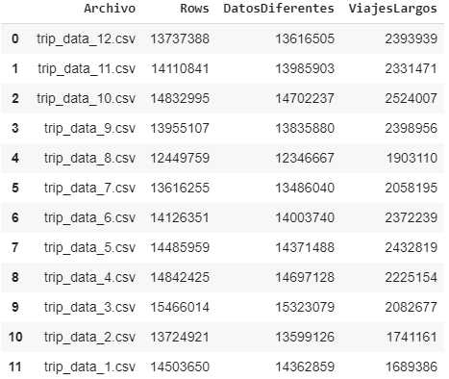
COMPARACIÓN Y CANTIDAD DE VIAJES LARGOS

Slide 10
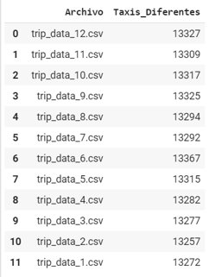
8. De los viajes largos identificar:
A) El número de taxis diferentes (la columna medallion contiene un número que identificada a cada uno de los vehículos).

Slide 11
8. De los viajes largo identificar:
B) ¿Qué vehículos son los que más viajes realizan en cada mes? ¿Son el mismo vehículo? Tabla A)
20BA941F62CC07F1FA3EF3E122B1E9B2 (Septiembre, Octubre, Noviembre)
A4FC84D2662D988828DBD26B0948A413 (Junio, Julio)

Slide 12
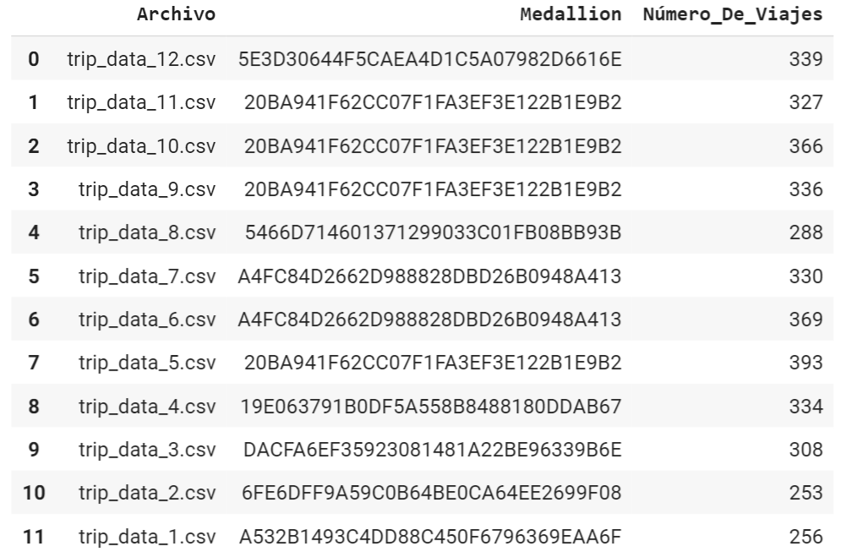
Tabla A)

Slide 13
9. GRÁFICAR TOTAL DE PASAJEROS POR DÍA DE LA SEMANA Y POR HORA DE LA SEMANA
Conversión y agrupación de datos por día de la semana
Se convierten los datos de la columna "pickup_time" a un formato datetime y se agrupan por mes y por día de la semana y se suma la cantidad de pasajeros en el rango de agrupación y así presentar la gráfica del total de pasajeros por día de la semana,
Conversión y agrupación de datos por hora del día
Se convierten los datos de la columna "pickup_time" a un formato datetime y se agrupan por mes y hora para poder sumar la cantidad de pasajeros y graficarlos por el total de pasajeros por hora del día,

Slide 14
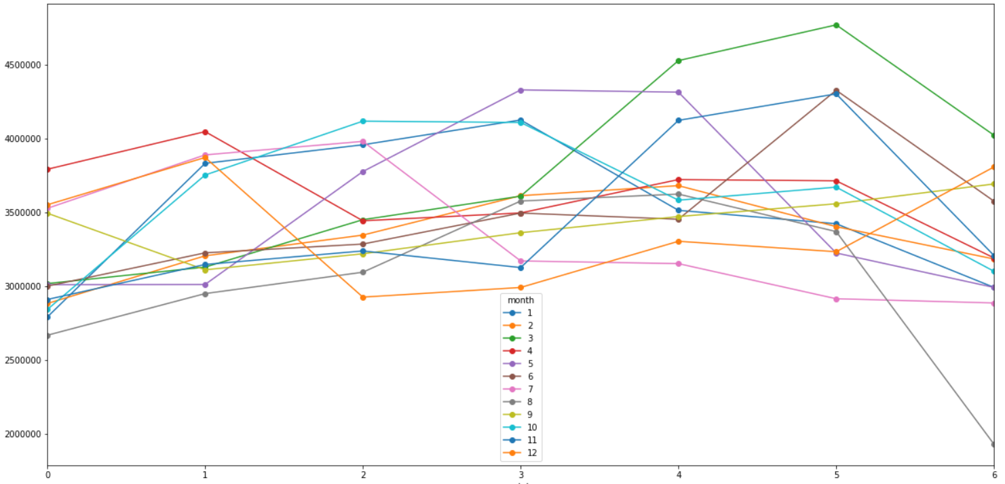
GRÁFICA DE NÚMERO DE PASAJEROS POR DÍA DE LA SEMANA

Slide 15
9.1 CONCLUSIONES DE GRÁFICA POR DÍA DE LA SEMANA
La cantidad de usuario por semana en cada mes no parece guardar una relación, siendo agosto el mes con menor número de pasajeros a excepción de jueves y viernes, días que registra mayor cantidad de pasajeros a comparación de diciembre y julio. Justo en esos dos días, marzo es el mes con más pasajeros.
En algunos meses como Enero o Junio, el periodo de la semana laboral (Lunes a Viernes) se mantiene estable, mientras que en fin de semana aumenta considerablemente, lo que podría parecer que en época vacacional existe menor cantidad de pasajeros.
Los días más productivos son los viernes y sábados
El mes de marzo es uno de los más productivos los fines de semana

Slide 16
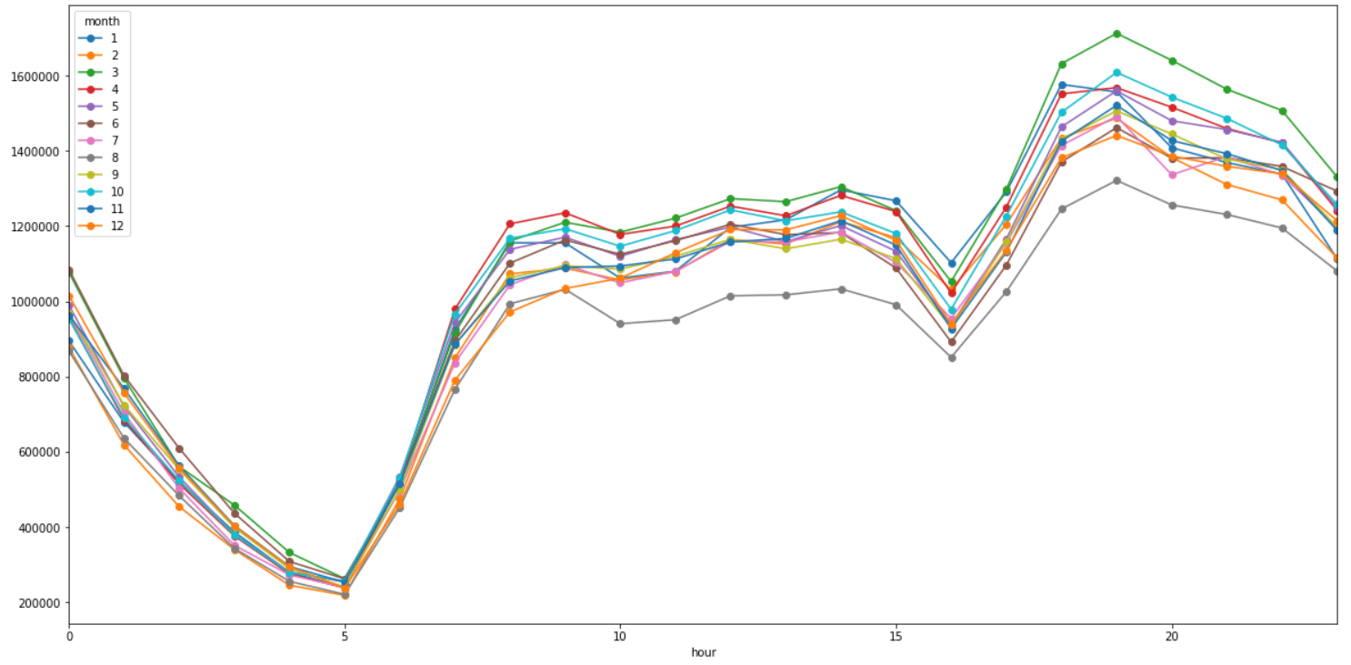
GRÁFICA DE NÚMERO DE PASAJEROS POR HORA DEL DÍA

Slide 17
9.2 CONCLUSIONES DE GRÁFICA POR HORA DEL DÍA
A diferencia de la agrupación por días de la semana, este tiene un comportamiento muy parecido todos los meses, el mes con menor número de pasajeros es Agosto, confirmando lo que se observaba en la gráfica por días.
También podemos ver que a partir de las 19:00 horas el número de pasajeros comienza a decaer hasta las 05:00 de la mañana, dónde de nuevo comienza a crecer el número de viajes, esto puede ser derivado de los horarios de trabajo, ya que se mantiene estable en un horario de 9:00 a 18:00 horas, derivado de los horarios de salida, comienza a crecer de nuevo hasta decaer.
En el rango de 00:00 a 05:00 horas los taxis bajan su cantidad de pasajeros, se empieza a recuperar inmediatamente después de pasar las 05:00.
En el mes de Agosto, a toda hora del día hay pocos pasajeros.
El mes de Marzo es el mes con más pasajeros.
En el rango de las 18:00 a 23:00 horas es cuando los taxistas registran más pasajeros.
Dato: En Estados Unidos las jornadas laborales son de las 9:00 a las 18:00 horas.

Slide 18
EJERCICIO 10 Y 11 Elegir el vehículo con más viajes en cada mes y graficar en un mapa los sitios donde se suben pasajeros agrupados por día de la semana (un color distinto para cada día) hora del día (un color distinto para cada intervalo de cuatro horas,00:00 - 03:59, 04:00--07:59, 08:00-11:59, etc.)
Se identificó cual era el taxi que tenía mayor cantidad de viajes en cada mes por medio de su medallion y se agruparon los registros relacionados con él.
Se crearon funciones para dibujar los puntos de carga y descarga de pasajeros dentro del mapa, dentro de las funciones se convirtieron las columnas 'pickup_datetime' y 'dropoff_datetime' a datatime para poder aplicar condiciónes de selección y crear dataframe.
Dentro de la función encargada de dibujar puntos por día, se agregó al dataframe la columna 'weekday' que contenía el día de la semana para posteriormente crear subconjuntos de dataframe correspondientes a cada uno de los días de la semana.
Dentro de la función encargada de dibujar por rango de horas, se agregó al dataframe la columna 'hour' que contenía un strftime de hora y minuto para posteriormente crear subconjuntos de dataframe correspondientes a cada uno de los rangos de horas solicitados.
Se implemento una función para cambiar las Coordenadas latitud y longitud de carga y descarga de pasajeros al formato x y de Web Mercator ESRI para poder dibujar los puntos en los mapas.

Slide 19
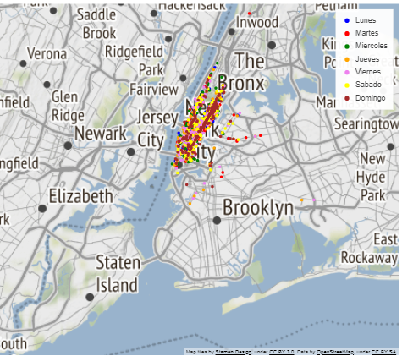
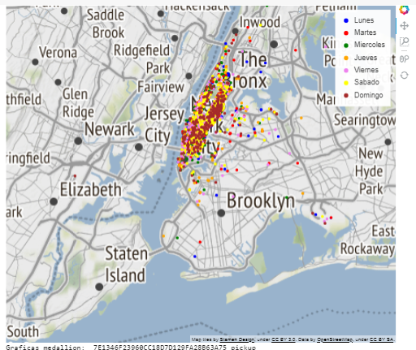
EJERCICIO 10 Y 11
Carga de pasajeros
Descarga de pasajeros

Slide 20
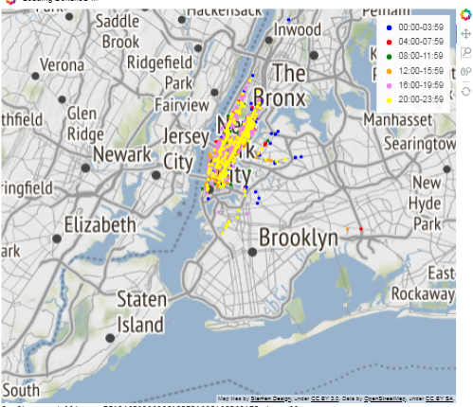
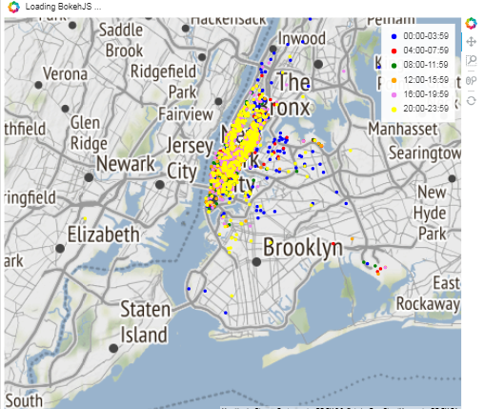
EJERCICIO 10 Y 11
Carga de pasajeros
Descarga de pasajeros

Slide 21
EJERCICIO 10 Y 11
Conclusiones mapeo de puntos por mes
Se logro observar en los mapas que la mayoría de los viajes se concentraron en la zona de MANHATTAN siendo los días domingo los de mayor cantidad de viajes en un horario de 20:00 a 23:59 y el taxi con mayor cantidad de viajes fue el correspondiente al medallion 19E063791B0DF5A558B8488180DDAB67.

Slide 22
EJERCICIO 10 Y 11
Medallion | Mes | Día | Hora
7E1346F23960CC18D7D129FA28B63A75 | Enero | Lunes, Sábado y Domingo | 00:00-03:59, 16:00-19:59, 20:00-23:59
0C9C589C0AD57ECCB633CB90A33DC37A | Febrero | Sábado y Domingo | 16:00-19:59 ,20:00-23:59,
19E063791B0DF5A558B8488180DDAB67 | Marzo | Sábado y Domingo | 20:00-23:59
19E063791B0DF5A558B8488180DDAB67 | Abril | Sábado y Domingo | 00:00-03:59, 20:00-23:59
20BA941F62CC07F1FA3EF3E122B1E9B2 | Mayo | Sábado y Domingo | 00:00-03:59, 20:00-23:59
A4FC84D2662D988828DBD26B0948A413 | Junio | Sábado y Domingo | 00:00-03:59, 20:00-23:59
A4FC84D2662D988828DBD26B0948A413 | Julio | Sábado y Domingo | 16:00-19:59, 00:00-03:59, 20:00-23:59
5466D714601371299033C01FB08BB93B | Agosto | Sábado y Domingo | 16:00-19:59, 00:00-03:59, 20:00-23:59
2905ABD21DF99EA5B9741EA063266632 | Septiembre | Domingo | 00:00-03:59, 20:00-23:59
20BA941F62CC07F1FA3EF3E122B1E9B2 | Octubre | Domingo | 20:00-23:59
19E063791B0DF5A558B8488180DDAB67 | Noviembre | Domingo | 20:00-23:59
F3E844649503D2A5A44DD729348E7336 | Diciembre | Sábado y Domingo | 20:00-23:59

